Slide 1
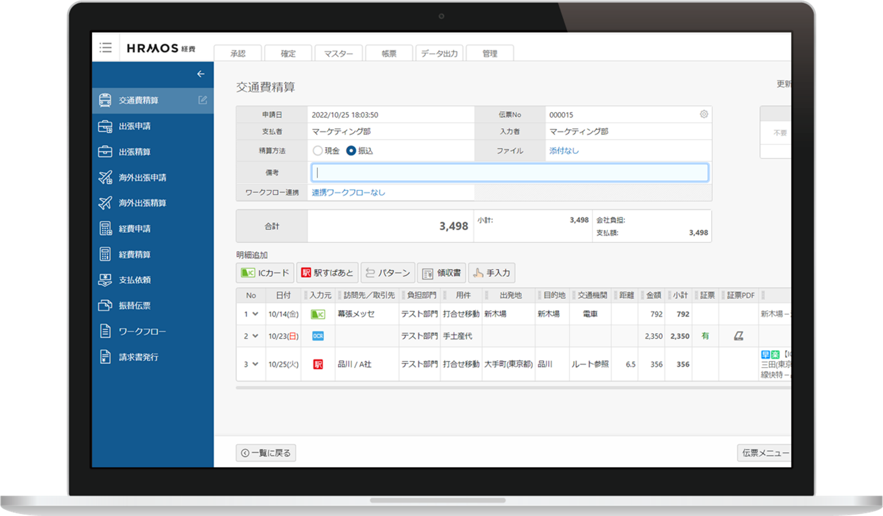

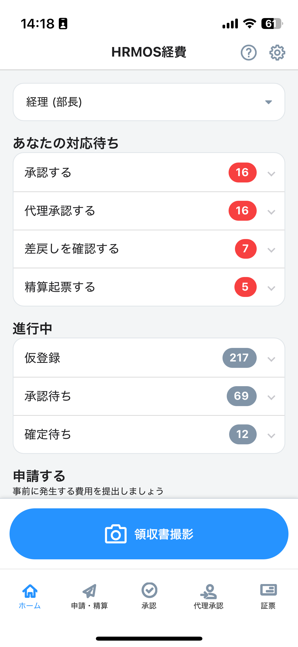
基本操作マニュアル
（HRMOS経費利用の事前準備）

Slide 2
目次
HRMOS経費 事前準備マニュアル
・定期区間の登録
・アプリダウンロード
・HRMOS経費アプリの初期設定
・ICカードリーダーアプリの初期設定

Slide 3
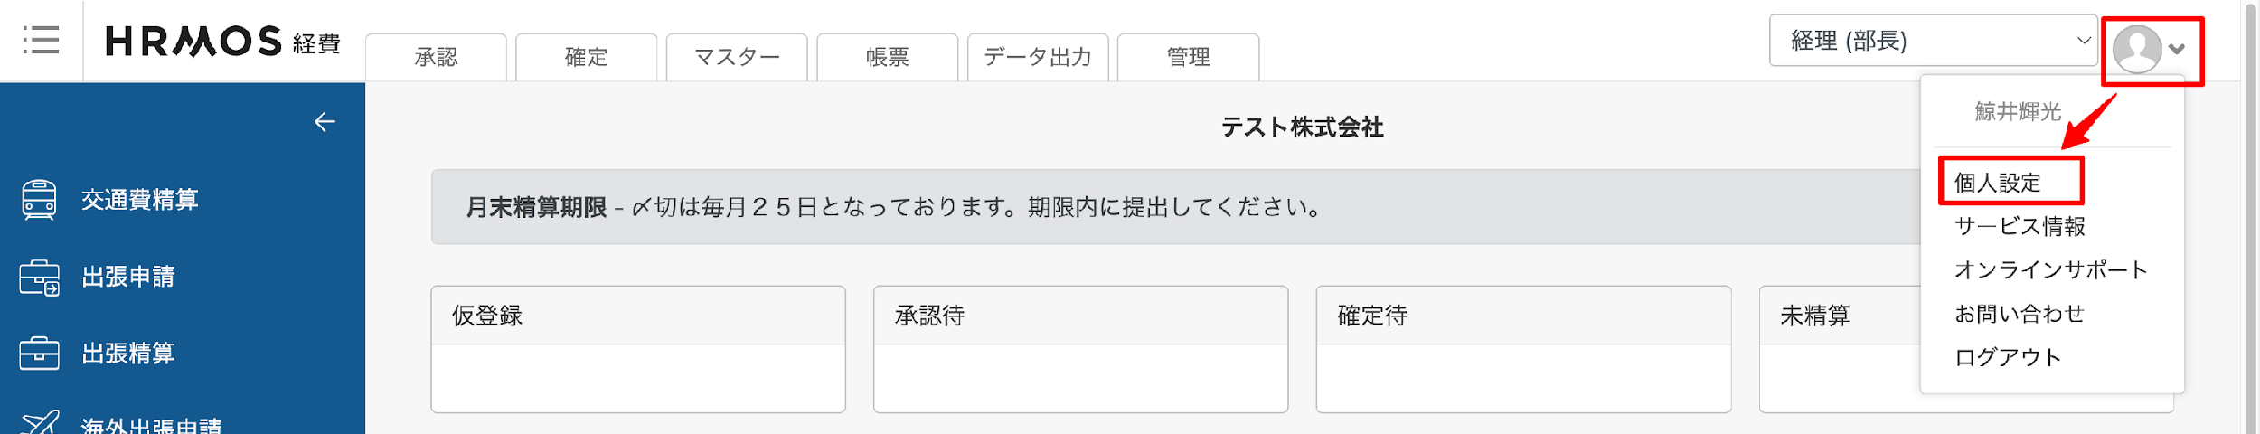
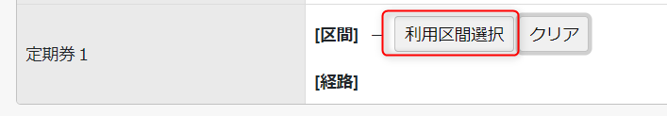
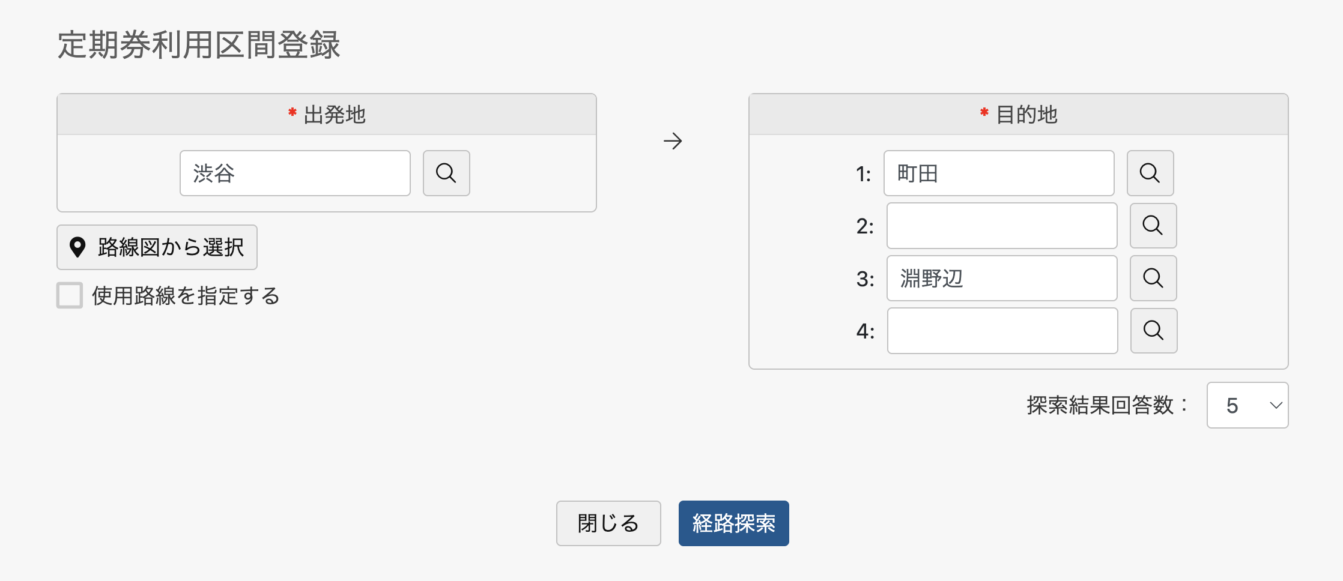
定期区間の登録
自身の定期区間を登録してください。
定期区間を登録することで、
駅すぱあと機能を活用した際に該当区間の金額は控除して計算されるようになります。
※バスの登録はできません。
≪ 登 録 期 限 ≫
月 日 （ ）
※自社ルールに沿った登録期限や
ルールを記載してください
▼ 登録手順
1. 画面右上のユーザーアイコンをクリックし、［個人設定］を選択します。
2. ページ最下部の【定期券1】の［利用区間選択］をクリックし、駅名を入力します。
（経由駅を指定したい場合には、目的地の1~3 の欄に入力してください）

Slide 4
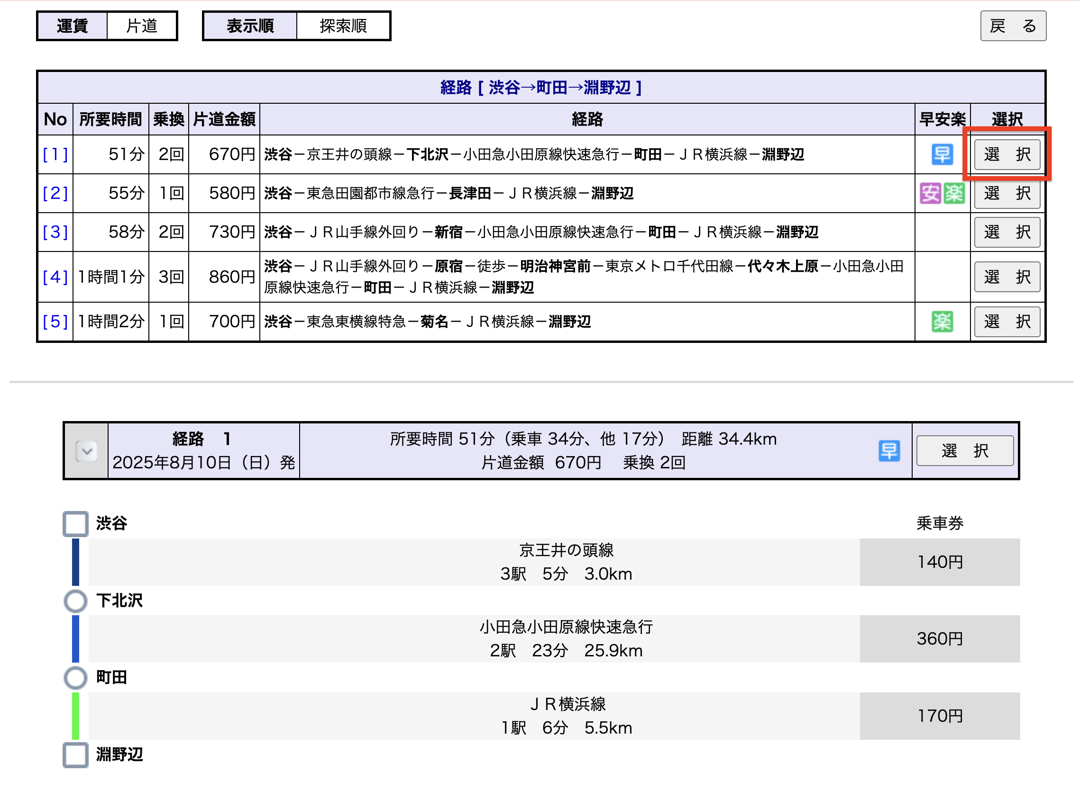
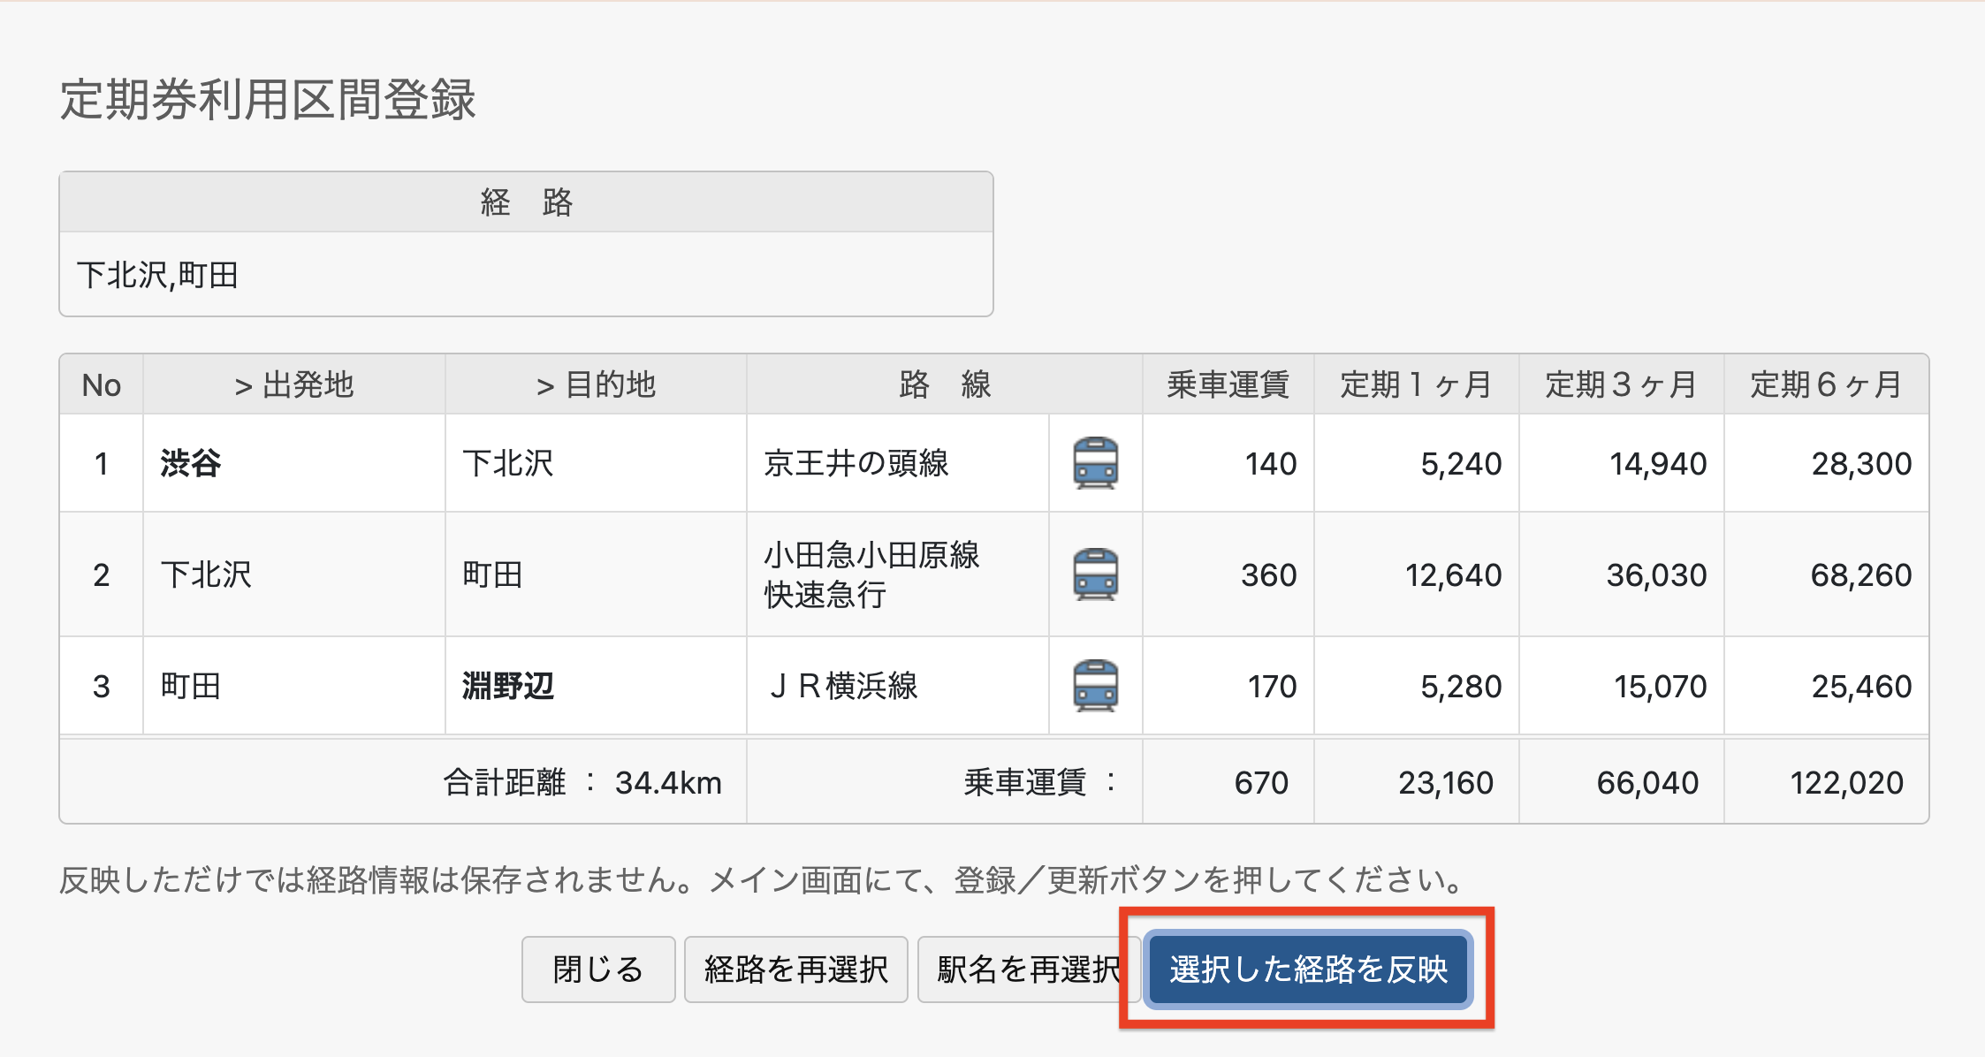
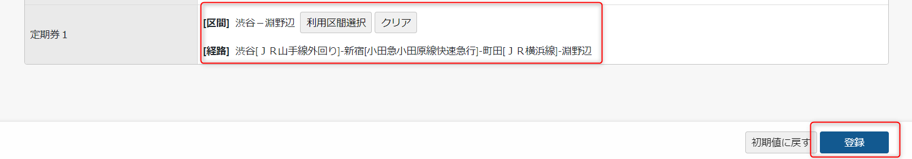
定期区間の登録（続き）
3. 検索結果の中から、最適な経路を選択します。
4. 経路の詳細を確認し、［選択した経路を反映］をクリックします。
5. 定期券1に登録されていることを確認し、右下の登録ボタンをクリックしたら完了です。

Slide 5

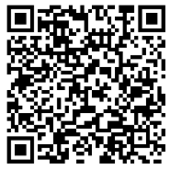
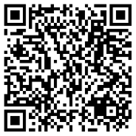

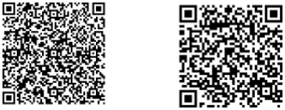
アプリのダウンロード
HRMOS経費のスマホアプリを活用して、申請を行うことが可能です
交通系ICカードのデータを読み取る、ICカードリーダーアプリもあります。
■動作環境
最新の動作環境については、管理者（●●）にお問い合わせください。
（Androidにおいて、本アプリ起動後に画面が表示されない場合、
Google Playにて「AndroidシステムのWebView」を最新にしてご利用ください。）
HRMOS経費アプリ
■このアプリでできること
交通費精算・出張申請/出張精算・経費申請/経費精算 の起票と承認
■ダウンロード用QRコード
iOS版
Android版
※読み取れない場合、App Store又はGoogle Playで「HRMOS経費」と検索してダウンロードしてください。
HRMOS経費 ICカードリーダーアプリ
■アプリでできること
ICカードの利用履歴をアプリで読み取り、HRMOS経費に取り込むことができます。
読み取った履歴は、[交通費精算] [出張精算] [経費精算] [海外出張精算] の明細作成に利用できます。
【取り込み可能なカード】
・全国の相互利用・交通系ICカード（※）
・AppleWatch内蔵のICカード
・モバイルSuica、モバイルPASMO
※「SAPICA」は読み取れません。
また「PiTaPa」は後払い(ポストペイ) 方式の為、読み取った金額は0円と表示されます。
■ダウンロード用QRコード
ICカードをモバイルアプリでご利用している場合、
モバイルアプリを利用している端末とは
別の端末（社用スマホや、他従業員のスマホ端末など）に
「ICカードリーダーアプリ」をDLしてご利用ください。
iOS版
Android版

Slide 6
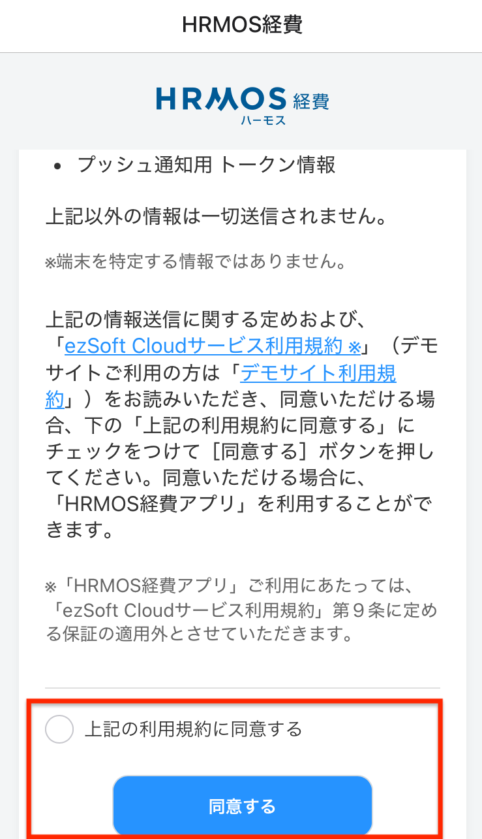
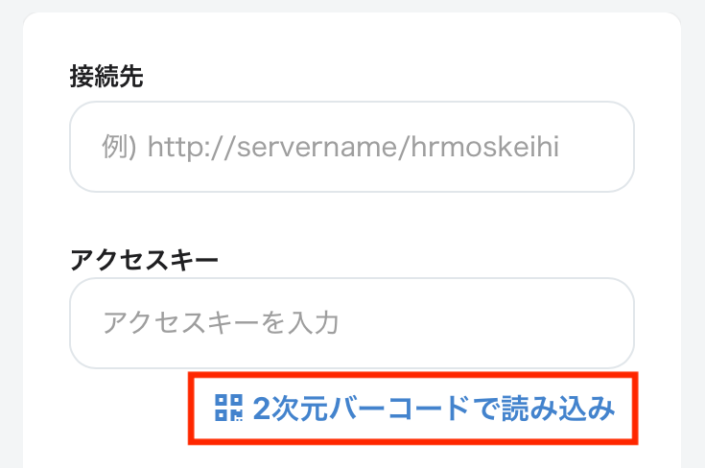
HRMOS経費アプリの初期設定
HRMOS経費のスマホアプリをご利用開始するにあたって、必要な設定です。
1. HRMOS経費アプリを起動し、利用規約を確認いただき、
『上記の利用規約に同意する』にチェックを入れて [同意する] をタップします。
2. アプリ画面の [2次元バーコードで読み込み] をタップして、
以下のQRコードを読み込むと、『接続先』と『アクセスキー』が自動で入力されます。
３. PCブラウザにて、HRMOS経費にログインいただき、
画面右上のユーザーアイコンをクリックし［サービス情報］を選択。
表示された画面内の［QRコードを表示する］をクリックして表示されたQRコードを
2.で開いたスマホの画面で読み取ると、自動で『接続先』と『アクセスキー』が入力されます。

Slide 7
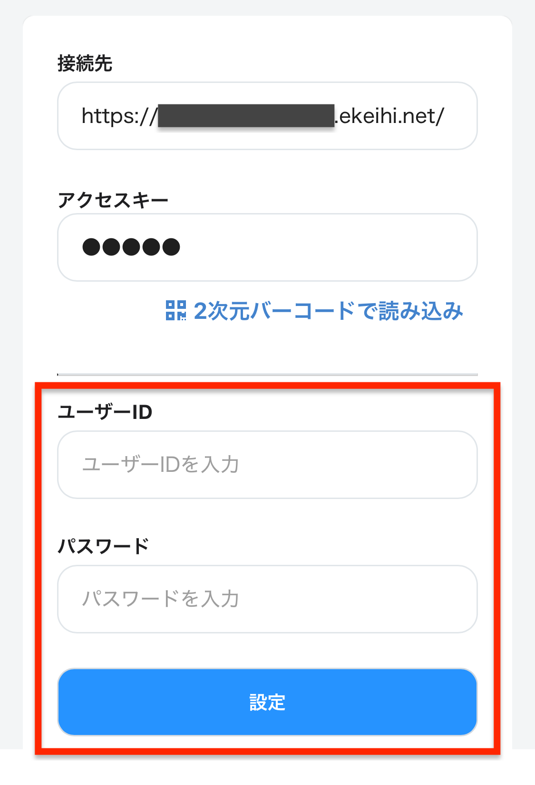
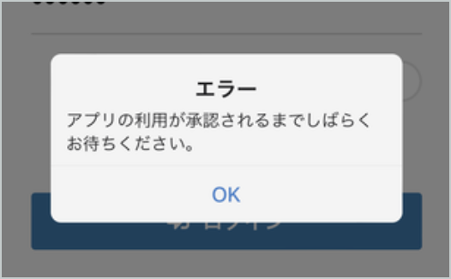
HRMOS経費アプリの初期設定（続き）
4. ログイン用の『ユーザーID』と『パスワード』を入力し、[設定] クリックします。
ログイン用の
『ユーザーID』と『パスワード』は
PC用のwebブラウザ版のHRMOS経費に
ログインする際と同様です。
もしログイン用の
『ユーザーID』と『パスワード』が
わからない場合は管理者（●●）まで
お問い合わせください。
5. 下記の画面が表示されますので、管理者・承認者からの承認をお待ちください。
初期設定以降のご利用方法の詳細マニュアルは、
以下のURLにアクセスいただき、ご確認ください。
https://support.ekeihi.net/hc/ja/sections/51956770278169

Slide 8
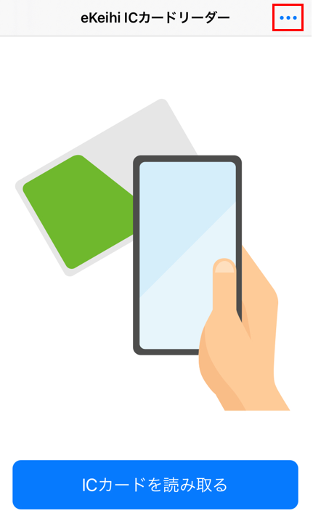
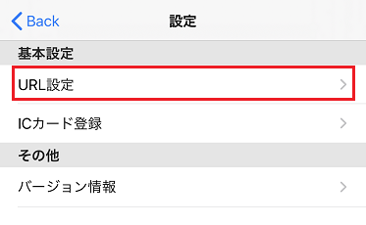
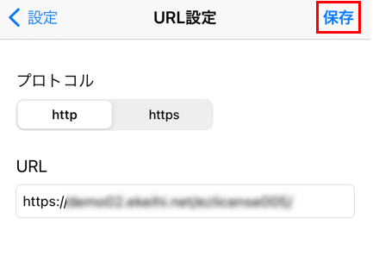
ICカードリーダーアプリの初期設定
ICカードリーダーアプリをご利用開始するにあたって、必要な設定です。
1. まず、ダウンロードしたアプリとHRMOS経費の環境を紐付けます。
画面右上の3点リーダーをタップし、[URL設定] を選択します。
2. 入力画面が表示されるので、URL(※) を入力後 [保存] をタップします。
URLが保存されたら『完了』と表示され、アプリとHRMOS経費の環境を紐付け完了です。
※入力するURLの確認場所
▼HRMOS経費のwebブラウザ版にログイン
▼画面右上のユーザーアイコンをクリック
▼サービス情報を選択
▼アプリ接続情報：https://HKeihiDemo3202.ekeihi.net/

Slide 9
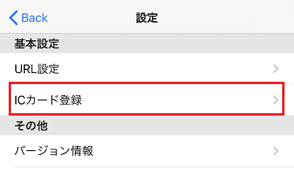
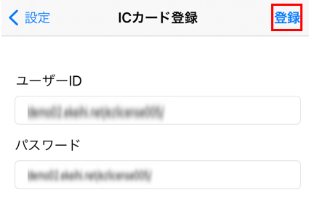
ICカードリーダーアプリの初期設定（続き）
3. 次に、アプリとHRMOS経費アカウントの紐付けを行います。
画面右上の3点リーダーをタップし、[ICカード登録] を選択します。
4. 『ユーザーID』と『パスワード』(※) を入力し、[登録] をクリックします。
※HRMOS経費のwebブラウザ版にログインする際のID/パスワードです。

Slide 10
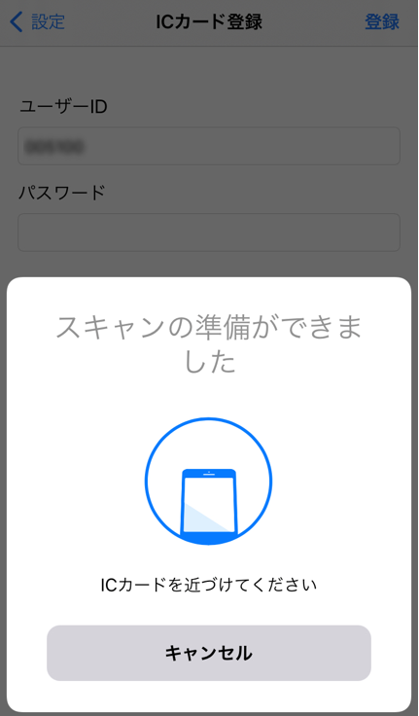
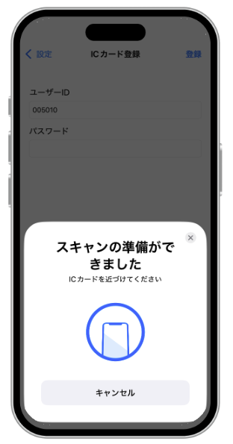
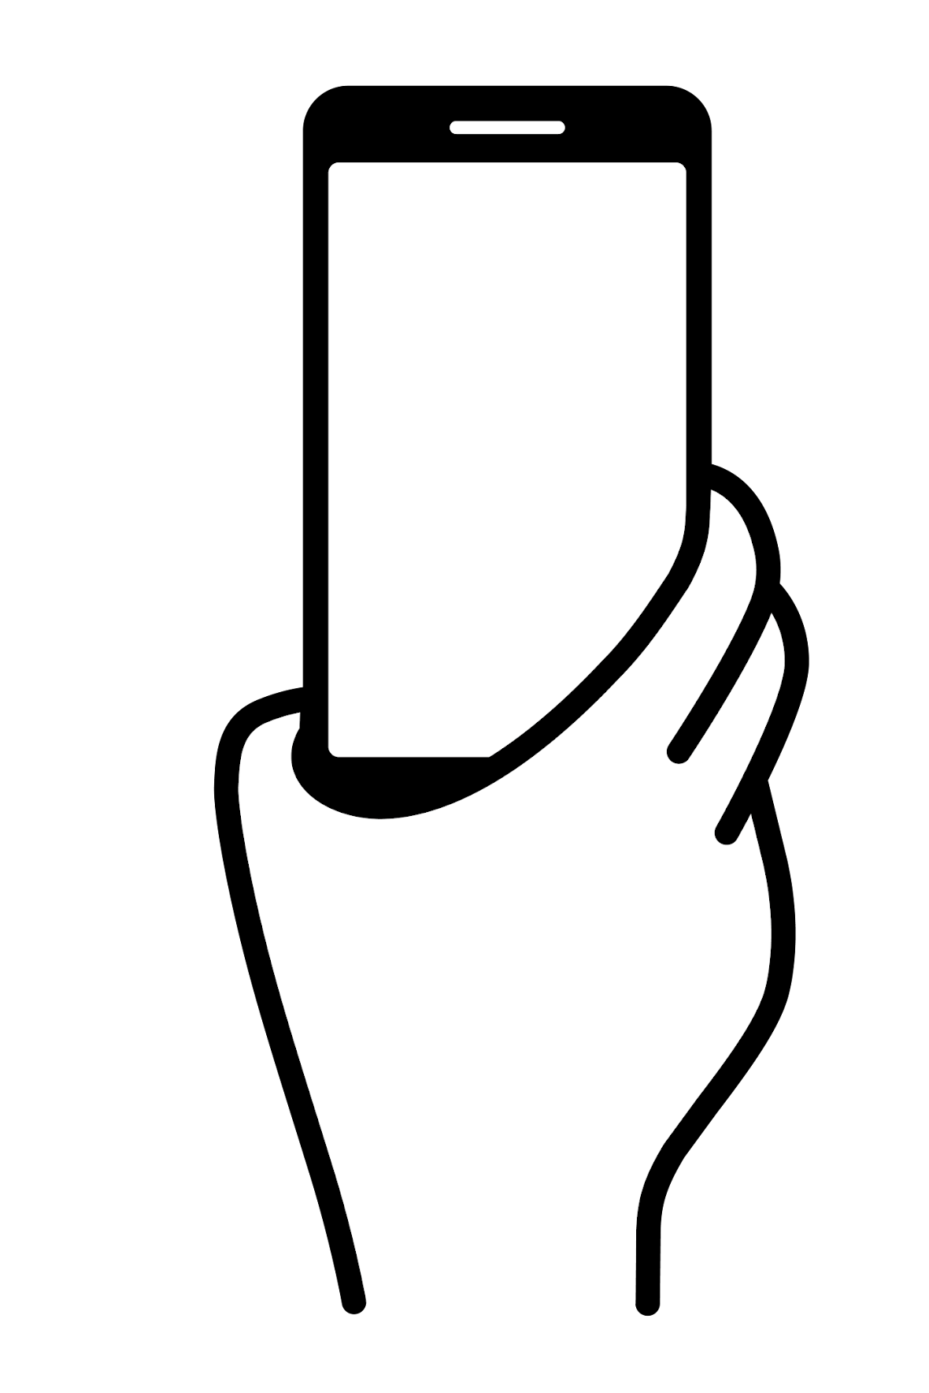
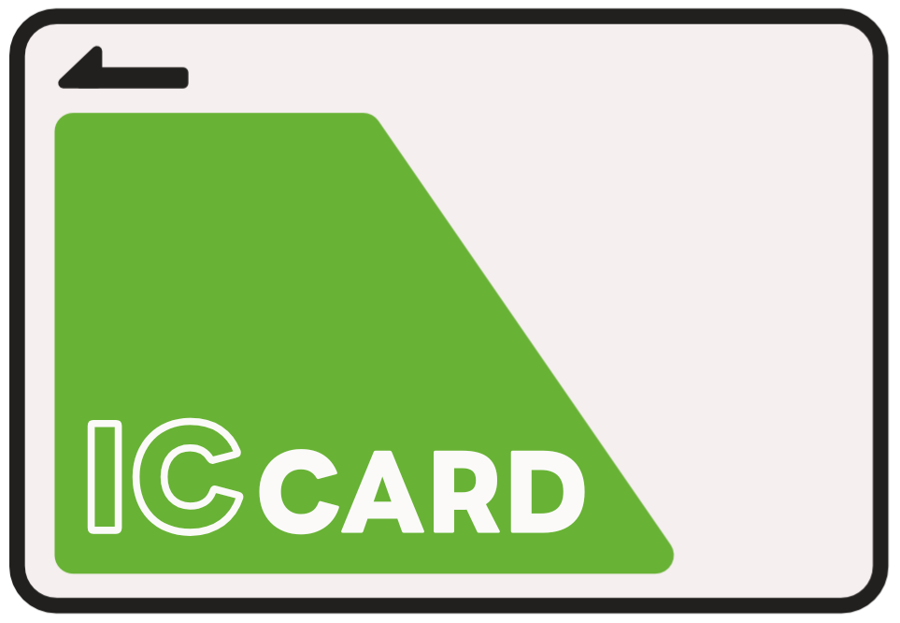
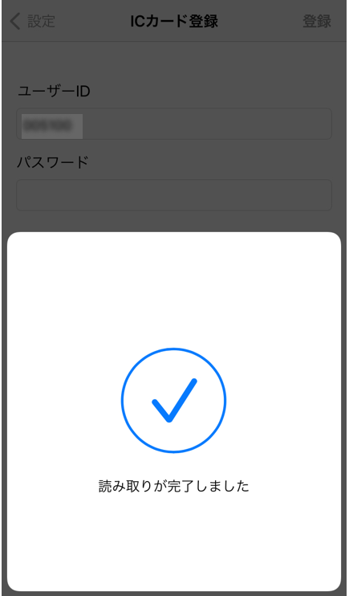
ICカードリーダーアプリの初期設定（続き）
3. 「スキャンの準備ができました」という画面が表示されますので、
ICカード（あるいはICカードを登録しているスマートフォン）を近づけます。
「読み取りが完了しました」の表示が出たら、アプリとHRMOS経費アカウントの紐付け完了です。
初期設定以降のご利用方法の詳細マニュアルは、以下のURLにアクセスいただき、
記事内の「ICカード利用履歴の読み取り方法」 をご確認ください。
・iPhone：https://support.ekeihi.net/hc/ja/articles/23689833363865
・Android：https://support.ekeihi.net/hc/ja/articles/23689861119001

